Slide 1
Проект по окружающему миру
«Кто нас защищает»
МОУ Серебряно-Прудская средняя школа №1 им. В.И. Чуйкова
Проект выполнила: ученица 3 «В» класса Белякова Александра
Руководитель: Колганова Елена Владимировна
Консультант: Белякова Наталья Александровна

Slide 2
Цели и задачи проекта:
Узнать, какие специальные службы защиты населения были созданы для обеспечения безопасности повседневной жизни
Воспитание чувства гордости за свою Родину, российский народ
Освоение навыков находить в Интернете и других источниках информации сведения о Вооружённых силах России, деятельности полиции, пожарной охраны, МЧС.

Slide 3
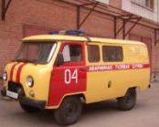
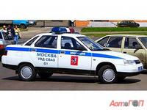
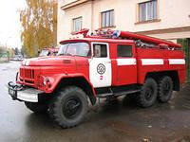
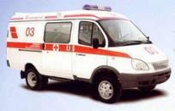
Благодаря кому мы можем жить и спокойно работать? Какие службы защищают население?
Для того, чтобы обеспечить безопасность в повседневной жизни, были созданы специальные службы защиты населения:

Slide 4
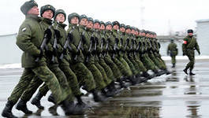
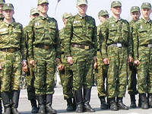
Наша армия родная
На горах высоких, На степном просторе Охраняет нашу Родину солдат. Он взлетает в небо, Он уходит в море, Не страшны защитнику Дождь и снегопад. Шелестят берёзы, Распевают птицы, Подрастают дети У родной страны. Скоро я в дозоре Встану на границе, Чтобы только мирные Снились людям сны.

Slide 5
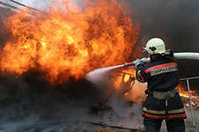
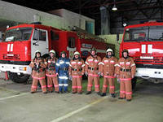
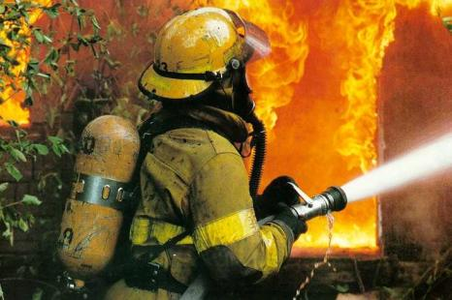
Пожарная охрана
В огне пылает все вокруг, На лицах всех один испуг, Но вмиг пожарные пришли, Пожар потушили, людей всех спасли. Ловкость, скорость, сила Огонь вмиг победили. Будьте же всегда такими: Храбрыми, мужественными, А от нас вам «Спасибо!»

Slide 6
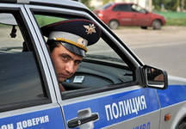
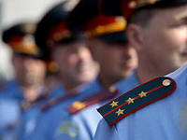
Полиция
В зной и в холод, в дожди и в туманы, В час, когда Вам опасность грозит На почетном посту постоянно Полицейский России стоит.
Он, порою, ценой своей жизни Защитит Вас от бед и невзгод. Полицейский свободной Отчизны, Непременно на помощь придёт

Slide 7
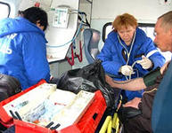
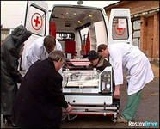
Скорая медицинская помощь
В любую погоду, дорогой любой, Вы мчитесь спасать наши жизни. Вы скорая, и вам не ведом покой, Вы не совершите ошибки! Диагноз поставите верно всегда, Спасибо за это, родные! Мы верим, не будет страшна нам беда, Раз есть вы у нас, дорогие!

Slide 8
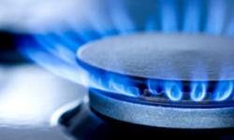
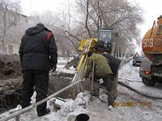
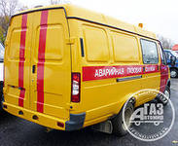
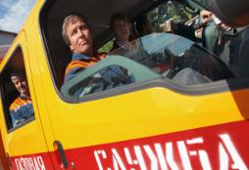
Аварийная газовая служба
Огонь горит на нашей кухне,
Из газа вспыхнет и не тухнет.
Пусть ваша служба нелегка,
Но труд ваш нужный, не напрасный!

Slide 9
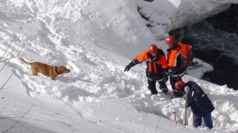
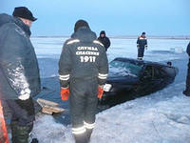
Служба спасения (поисково – спасательная служба)
Работает в городе Служба спасения, Работает в будни И в воскресенье. Если вдруг с кем-то Случится беда - Служба спасенья Поможет всегда.

Slide 10
Выводы:
В жизни каждого человека случается немало радостных событий. Но, к сожалению, порой бывает и так, что нам необходима чья-то помощь и защита. Находясь дома или в школе, мы знаем, к кому обратиться в трудную минуту, - это наши родители, учителя, друзья. Но, оказавшись один на один с огромным городом, посёлком, никто не застрахован от различных опасностей. Угрозы могут подстерегать повсюду - в общественном транспорте, кино, театре, просто на улице. Преступники любыми способами пытаются нарушить покой в нашей жизни.
Данный проект помог мне узнать, какие службы смогут мне в этом помочь.

